Slide 1
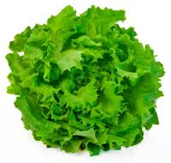

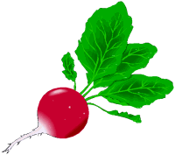
Adevărat sau fals?
Este adevărat că salata şi ridichea sunt
legume de primăvară şi au culoarea albastră?

Slide 2
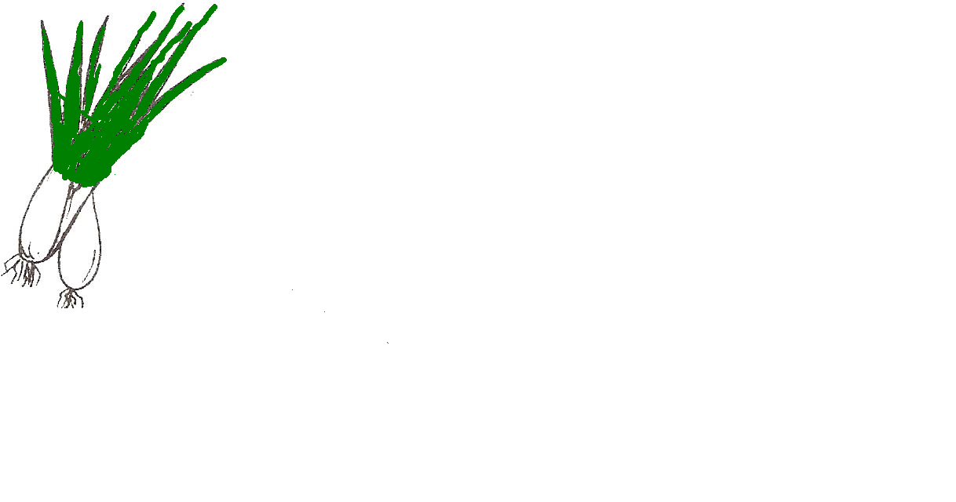
Este adevărat că usturoiul are culoare verde?
Adevărat sau fals?

Slide 3
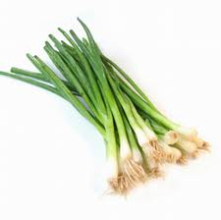

Este adevarat sau fals că legumele de primăvară nu au vitamine?

Slide 4
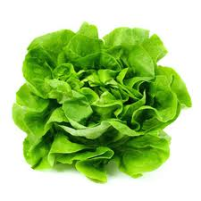
Este adevărat că salata este un fruct?

Slide 5
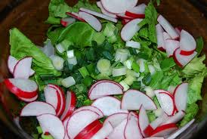
Adevărat sau fals?
Este adevărat sau fals că din legumele de primăvară facem salată?

